Slide 1

Роль Методов ядерной медицины в диагностике и лечении неинфекционных заболеваний
МИНИСТЕРСТВО ЗДРАВООХРАНЕНИЯ
РОССИЙСКОЙ ФЕДЕРАЦИИ
Федеральное государственное бюджетное учреждение
«Национальный медицинский исследовательский центр радиологии»
Генеральный директор
академик РАН
А.Д КАПРИН

Slide 2
ЯДЕРНАЯ МЕДИЦИНА
Ядерная медицина – направление современной медицины, использующее радиоактивные вещества и свойства атомного ядра для диагностики и терапии в различных областях научной и практической медицины
Ядерная медицина включает использование открытых радиоактивных изотопов в медицинской практике: с диагностической – «радионуклидная диагностика» или лечебной целью – «радионуклидная терапия».
Радиотерапия -использование с лечебной целью всех типов ионизирующих излучений, в том числе любые варианты дистанционной и брахитерапии

Slide 3
НОРМАТИВНО – ПРАВОВОАЯ БАЗА
РАСПОРЯЖЕНИЯ И ПРИКАЗЫ ПРАВИТЕЛЬСТВА
1
Распоряжение Правительства РФ № 2144-р от 23 октября 2015 г. «Об утверждении «дорожной карты» развития центров ядерной медицины»
2
Приказы Минпромторга РФ №655 и №656 от 31 марта 2015 г. «Об утверждении плана мероприятий по импортозамещению в отрасли фармацевтической промышленности» и «… в отрасли медицинских изделий»
3
Поручение Президента Российской Федерации от 29 апреля 2010 года по разработке «Программы по развитию ядерной медицины в Российской Федерации»

Slide 4



Распространенность методов ядерной медицины и лучевой терапии любой страны зависит от обеспеченности системы здравоохранения финансовыми ресурсами
Количество процедур ядерной медицины зависит от общего объема финансирования системы здравоохранения
Источники: Всемирный банк

Slide 5
Сфера использования методов ядерной медицины
Онкология
Кардиология
Неврология и нейрохирургия
Гепатология
Травматология
Иммунология
Урология и нефрология
Педиатрия
Аллергология
Пульмонология
Эндокринология
Гематология

Slide 6
Радионуклидная диагностика
Преимущества
Амбулаторное использование
Не имеют противопоказаний, побочных действий , возрастных ограничений
Неинвазивны (без физического вмешательства в огранизм, нетравматичны)
Могут неоднократно повторяться без риска для больного
Возможность изучениякровотока головного мозга методом ОФЭКТ
Небольшая продолжительность обследования
Небольшая лучевая нагрузка (в ~10 раз меньше в сравнении с рентгеновским обследованием )
Основные направления в онкологии
Определение степени распространенности процесса
Дифференциальная диагностика
Выявление первичного очага
Оценка эффективности лечения
Выявление рецидива

Slide 7
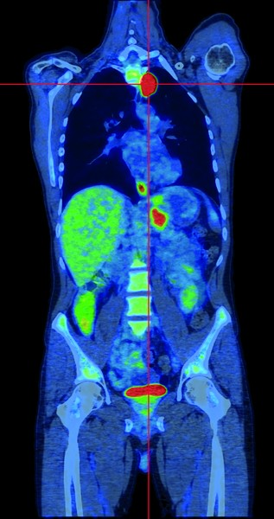
Позитронно-эмисионная томография
( основные области применения)
Диагностика онкологических заболеваний (~90%)
  опухоли лёгких, толстой и прямой кишки, головы и шеи, пищевода и желудка, поджелудочной железы, печени, молочной железы, яичников, простаты, головного мозга, щитовидной железы ...
  злокачественная лимфома и меланома
  метастазы в костные структуры и др.
Предоперационная диагностика сердечных заболеваний (~5%)
  кровоснабжение миокарда на уровне микроциркуляции скорость метаболических процессов в кардиомиоцитах
Дифференциальная диагностика неврологических заболеваний(~5%)
  эпилепсия, деменция, ментальная депрессия,заболевание Паркинсона, церебральная ишемия

Slide 8
Позитронно-эмисионная томография
С начала широкого применения ПЭТ в онкологии прогноз выживания пациентов увеличился в 2 раза
Причина – наличие существенных преимуществ перед УЗИ, КТ, МРТ и ОФЭКТ: Чувствительность на 2 порядка выше в сравнении с ОФЭКТ
Возможность измерения функциональных изменений
  биохимических процессов в теле пациента:
Высокая точность отличия доброкачественного образование от злокачественного
Своевременное определение эффективности примененной стратегии лечения
  ранняя диагностика - половина успеха в борьбе с раком
Возможность определения метастазов размером 1-2мм
Контроль всего тела пациента на наличие первичной опухоли и метастаз за один сеанс

Slide 9
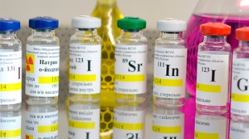
Радионуклидная терапия
Основан на введении в организм больного терапевтических РФП на основе открытых источников ионизирующего излучения, которые, накапливаясь непосредственно в патологическом очаге в организме, разрушают поврежденную ткань.
ПРЕИМУЩЕСТВА
избирательность повреждения опухоли или патологического очага
железы у детей и подростков
воздействие происходит одновременно на все патологические очаги
минимальное повреждение здоровых ткани
хорошая переносимость процедуры терапии
относительно короткое время госпитализации
возможность использования лечения тяжелобольных
В настоящее время в России для РНТ используются РФП на основе изотопов йод-131, самарий-152 и стронций-90.
Помимо этого, наиболее перспективными терапевтическими радионуклидами являются иттрий-90, лютеций-177, рений-188.

Slide 10
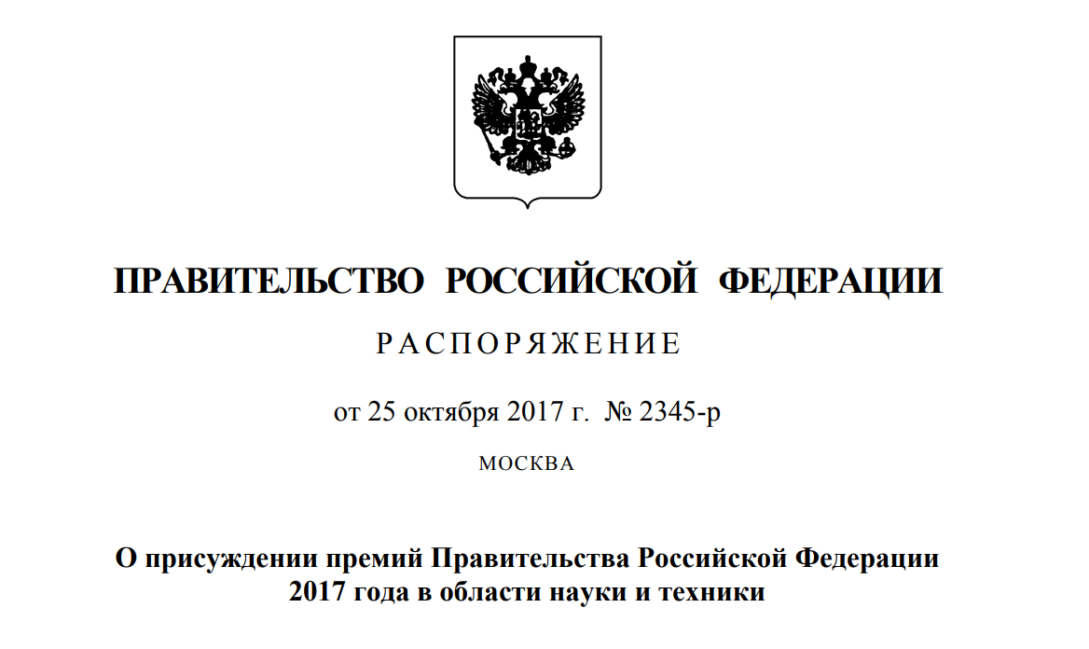

Slide 11
Присудить премии Правительства Российской Федерации 2017 года
в области науки и техники
и присвоить почетное звание лауреата премии Правительства Российской Федерации в области науки и техники
за разработку, производство и внедрение отечественных радиоактивных источников для контактной лучевой терапии в онкологии:

Slide 12
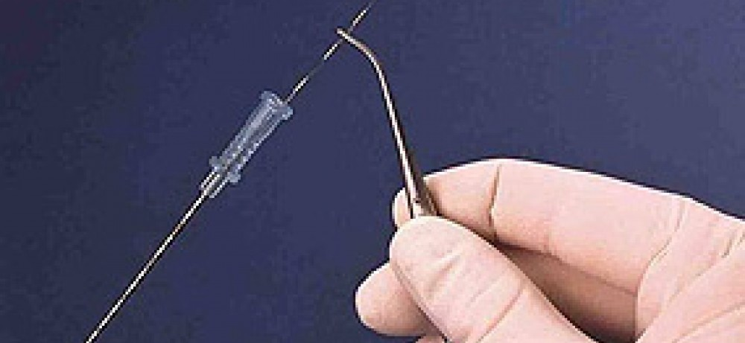
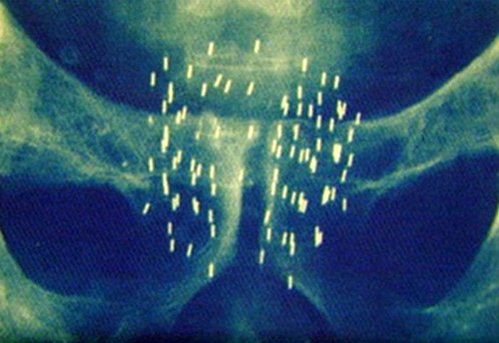
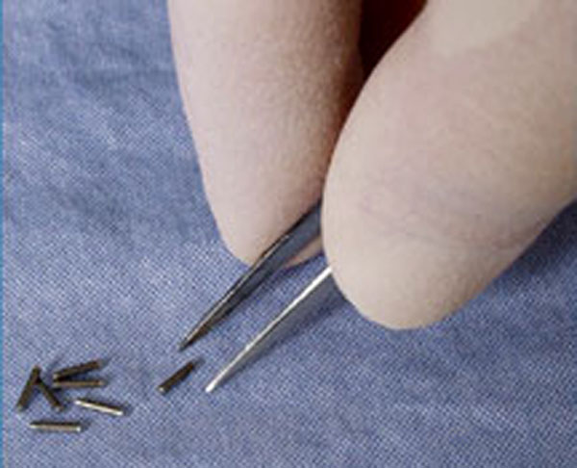
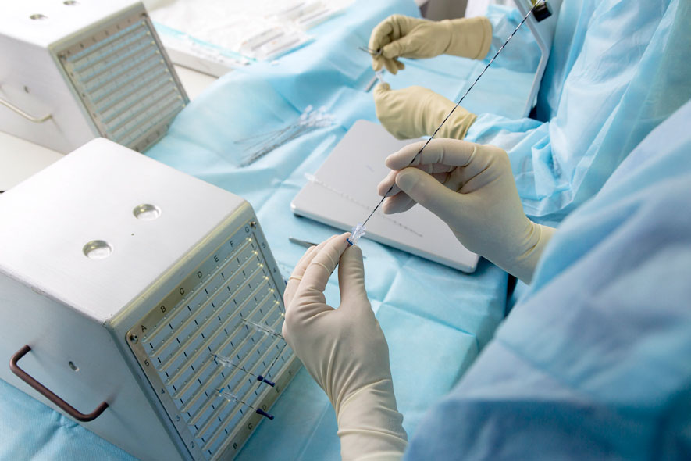

Slide 13
Программа по развитию ядерной медицины в РФ
«Программа по развитию ядерной медицины в Российской Федерации»
поручение Президента РФ от 29 апреля 2010 года
Задачи:
Улучшение качества диагностики и лечения социально значимых заболеваний с использованием технологий ядерной медицины
Организация производства отчественного высокоэффективного оборудования и радиофармпрепаратов для диагностики и лечения социально значимых заболеваний
Создание центров ядерной медицины

Slide 14
Программа «развитие ядерной медицины в России»: приоритетные направления
Направление 1. Формирование инфраструктуры для ранней диагностики социально значимых заболевании
Направление 2 Формирование инфраструктуры для эффективного лечения социально значимых заболеваний
Направление 3 Разработка новых технологических решений для ядерной медицины
Направление 4 -Формирование необходимои ̆инфраструктуры для производства РФП и обслуживания объектов ядерной медицины
Направление 5 - Кадровое обеспечение

Slide 15
Целесообразно создание нескольких крупных центров ядерной медицины в основных федеральных округах с прикреплением к ним 10-14 региональных онкологических учреждений в субъектах Российской Федерации (Москва, Санкт-Петербург, Краснодар, Томск-Красноярск, Челябинск, Димитровград, Хабаровск-Владивосток)
Подобные региональные центры должны иметь возможность реализации всего набора технологий передовых ядерных центров.
Важным аргументом в пользу создания единых диагностико-терапевтических центров ядерной медицины является возможность оптимизации процесса и стоимости инсталляции, технического обслуживания и обеспечения радиационной безопасности.

Slide 16
ЗАДАЧИ ЦЕНТРА ЯДЕРНОЙ МЕДИЦИНЫ
Обеспечение населения регионов наиболее высокотехнологичными методами диагностики и терапии, массовое тиражирование которых в настоящий момент представляется невозможным
Оптимизация использования технологий ядерной медицины в реальных условиях конкретного Российского региона
Разработка НИР по повышению доступности и качества
возможность реализации всего набора технологий передовых ядерных центров

Slide 17
СТАНДАРТНЫЙ НАБОР ОСНАЩЕНИЯ
ТИПОВОГО ЦЕНТРА ЯДЕРНОЙ МЕДИЦИНЫ
  Комплекс для протонной-лучевой терапии (1-3 рабочие кабины).
  Линейный ускоритель для дистанционной лучевой терапии из расчета 1 аппарат на 5 млн. жителей для данного региона (мин. количество 4 шт. на Центр).
  Гамма–камера (1 шт. на Центр).
  Аппарат для брахитерапии (2-3 шт. на центр).
  Специализированный топометрический КТ (1 шт. на Центр).
  Диагностический КТ с декой для топометрии (1 шт. на Центр).
  МРТ (1 шт. на Центр)
  ОФЭТ-КТ (1 шт. на Центр).
  Блок активных коек для терапевтического использования с использованием РФП (в настоящее время в РФ около 125 активных коек, с учетом статистики заболеваемости и наличия оборудования должно быть увеличено минимум вдвое до 200-250).
  ПЭТ-Центр (Циклотрон+ПЭТ сканеры, ПЭТ сканер + циклотрон из расчета 1 циклотрон на 4-8 ПЭТ сканеров).

Slide 18
СЕБЕСТОИМОСТЬ ЛЕЧЕБНЫХ И ДИАГНОСТИЧЕСКИХ ПРОЦЕДУР С ИСПОЛЬЗОВАНИЕМ ТЕХНОЛОГИЙ ЯДЕРНОЙ МЕДИЦИНЫ ЗАВИСИТ ОТ МНОГИХ ФАКТОРОВ:
Используемого радиофармпрепарата
Количество выполняемых процедур в смену
Стоимости конкретных образцов оборудования для диагностики и терапии
Конкретной клинической ситуации

Slide 19
  ЭКОНОМИЧЕСКИЕ АСПЕКТЫ ИСПОЛЬЗОВАНИЯ ПЭТ/КТ
Средняя стоимость оборудования | Срок службы | Стоимость обслуживания /год | Усредненная себестоимость исследования | Амортизация оборудования
Циклотрон (в собственной защите) – 105 млн. руб. | 25 лет | 7-10% в год от стоимости/год | 32 тыс руб ( из рассчета 15 исследований в смену на одном сканере) | 15 млн. руб./год
Модуль синтеза РФП) – 9 млн. руб. | 10 лет | 7-10% в год от стоимости/год |  | 1,3 млн. руб./год
Защитное оборудование для лаборатории синтеза) – 61 млн. руб. | 10 лет | 7-10% в год от стоимости/год |  | 8,7 млн. руб./год
Оборудование для контроля качества РФП – 86 млн. руб. | 10 лет | 7-10% в год от стоимости/год |  | 12,2 млн. руб./год
ПЭТ/КТ сканер – 100-210 млн. руб. | 10 лет | 7-10% в год от стоимости/год |  | 14,3-30 млн. руб./год

Slide 20
Экономические аспекты использования
ОФЭКТ/КТ
Средняя стоимость оборудования | Срок службы | Стоимость обслуживания /год | Усредненная себестоимость исследования (зависит от нозологии, кол-ва сеансов, локализации) | Амортизация оборудования
ОФЭКТ/КТ сканер – 80-85 млн. руб. | 10 лет | 7-10% в год от стоимости/год | 1127 - 2566 руб. | 11,4 -12,1млн. руб./год

Slide 21
ЭКОНОМИЧЕСКИЕ АСПЕКТЫ ИСПОЛЬЗОВАНИЯ ПРОТОННОЙ ТЕРАПИИ
Средняя стоимость оборудования | Срок службы | Стоимость обслуживания /год | Усредненная себестоимость исследования (зависит от нозологии, кол-ва сеансов, локализации) | Амортизация оборудования
600 млн руб. (отеч. вариант 1,2 млрд. руб. (импортный) | 7 лет | 4-10 % от стоимости оборудования/год | 600 тыс. руб. – 1700 тыс. руб. | 12,3%

Slide 22
ЭКОНОМИЧЕСКИЕ АСПЕКТЫ ИСПОЛЬЗОВАНИЯ
ГАММА-НОЖА
Средняя стоимость оборудования | Срок службы | Стоимость обслуживания /год | Усредненная себестоимость исследования (зависит от нозологии, кол-ва сеансов, локализации) | Амортизация оборудования
350-400 млн. руб. | 7 лет | 3-4 % от стоимости оборудования /год Перезарядка 1 раз в 6 лет (45 млн/руб) | 230 тыс. руб. | 14%

Slide 23
ЭКОНОМИЧЕСКИЕ АСПЕКТЫ ИСПОЛЬЗОВАНИЯ ЛУЧЕВОЙ ТЕРАПИИ НА ЛИНЕЙНЫХ УСКОРИТЕЛЯХ
Средняя стоимость оборудования | Срок службы | Стоимость обслуживания /год | Усредненная себестоимость исследования (зависит от нозологии, кол-ва сеансов, локализации) | Амортизация оборудования
350-450 млн руб | 7 лет | 4-7 % от стоимости оборудования /год | 234 тыс руб | 14,3 %

Slide 24
ПРИНЦИПЫ ВЫБОРА И ТЕРРИТОРИАЛЬНОГО РАЗМЕЩЕНИЯ
ЦЕНТРОВ ЯДЕРНОЙ МЕДИЦИНЫ:
  Центр должен располагаться близи крупных или в крупных медицинских учреждениях региона с развитой инфраструктурой, достаточной кадровой и материальной базой.
  Центр должен иметь наиболее удобную транспортную доступность для населения региона.
  Центр должен находиться в привлекательном для специалистов месте (социальная инфраструктура для сотрудников).
  Центр должен располагаться в привлекательном для инвесторов регионе.
  Центр, по возможности, должен располагаться вблизи научно-исследовательских и научно-практических учреждений, занимающихся развитием ядерных технологий в связи с тем, что развитие ядерной медицины в России без формирования собственной физико-технической и технологической базы представляется бесперспективным.
  Принадлежность Центра ядерной медицины к конкретному ведомству или субъекту федерации не имеет первостепенного значения.

Slide 25
Штаты радиотерапевтической Службы в настоящее время
Радиотерапевтов - 1069 чел.
Медицинских физиков - 384 чел.
Операторов - 980 чел.
Среднеевропейские показатели кадровой оснащенности радиотерапии при использовании радиотерапевтических установок из расчета 1 на 5 млн населения:
Число радиотерапевтов – 12,8 чел. на 1 млн. населения (1800 чел)
Число медицинских физиков – 7,6 чел. на 1 млн. населения
(прибл. 1100 чел.)
Число радиотехнологов (операторов) –
25 чел. на 1 млн. населения (3500 чел)

Slide 26
Потребность в лучевой терапии
Потребность ≈ 257,5 тыс./год*
Проведена ≈ 153,3 тыс./год
Сегодня реализуется
60% от потребности
*Вычислялась на основании отечественного и зарубежного опыта 2-х последних десятилетий: ≈50% больных от числа впервые заболевших

Slide 27
Сравнительные показатели оснащенности оборудованием и штатами радиотерапевтической службы в РФ и Европе
 | РОССИЯ | ЕВРОПА | Соотнош. Рос/Евр
Число установок ДЛТ в т.ч. ускорителей | 2,13/1 млн 0,93/1 млн | 5/1 млн | 0,42
Число радиотерапевтов | 7,31/1 млн | 12,8/1 млн | 0,57
Число мед.физиков | 2,68/1 млн | 7,6/1 млн | 0,35
Число операторов (радиац. технологов) | 6,7/1 млн | 26,6/1 млн | 0,25
Число курсов ЛТ на 1 врача | 143 чел/год | 109 ч/год | 0,68
Число курсов ЛТ на 1 оператора | 156 чел/год | 77 ч/год | 2,3

Slide 28
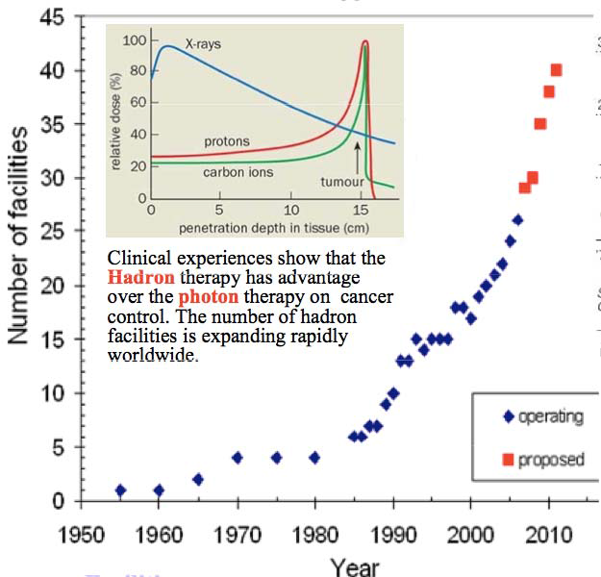
Протонная лучевая терапия – наиболее динамично развивающийся метод радиационной онкологии
Рост числа центров протонотерапии в США
По данным Giap H., представленным на PTCOG 54, 2015
Notes:
Протонная лучевая терапия – наиболее динамично развивающийся метод радиационной онкологии. На данном слайде представлен рост числа протонных центров в США, Их число уже перевалило за сорок. В России же пока функционирует единственныйс пециализированный центр протонной лучевой терапии в г.Обнинске
Тем не менее, под руководством

Slide 29
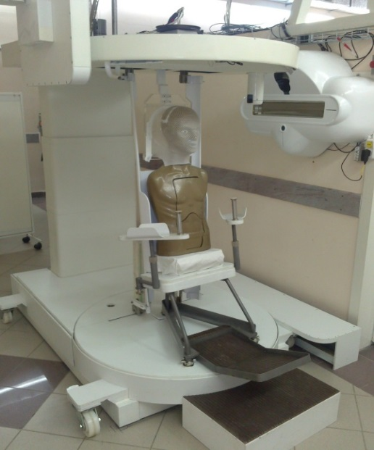
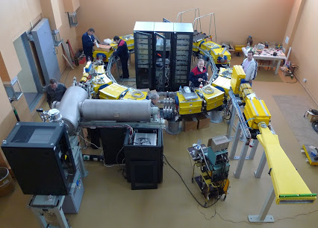
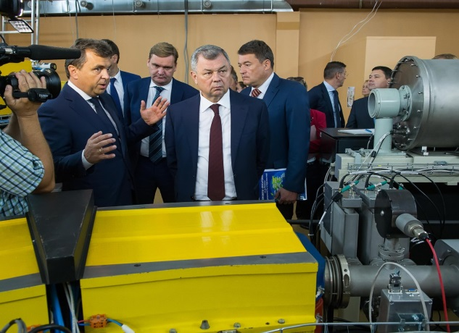
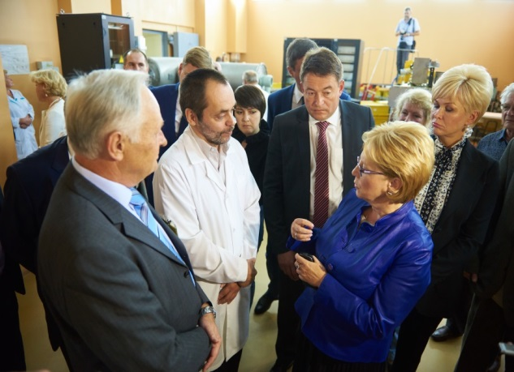
Создано одно из первых в России отделений протонно-лучевой терапии на базе разработанного отечественного комплекса «Протом»
Система позиционирования пациента имеет точность в пределах ± 0,5 мм. Возможное отклонение от требуемой позиции наглядно визуализируется, а затем корректируется при помощи встроенного в установку компьютерного томографа.

Slide 30
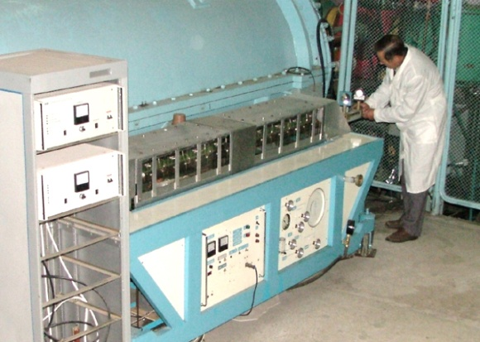
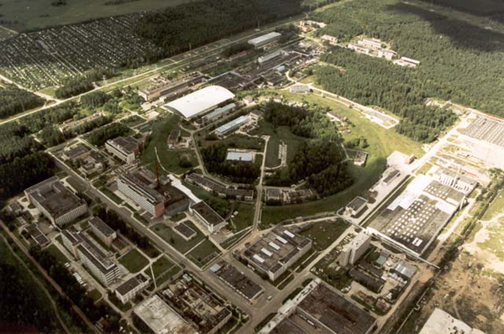
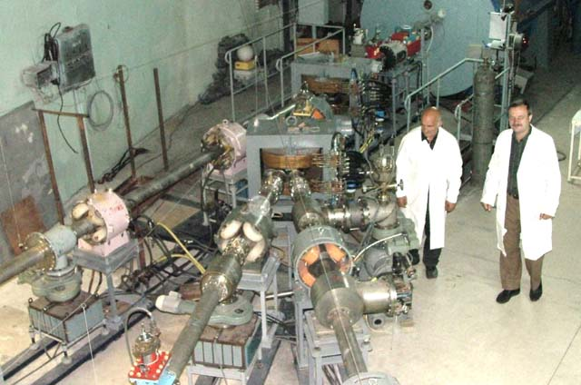
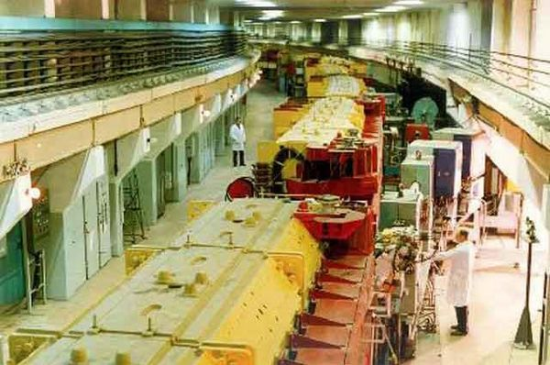
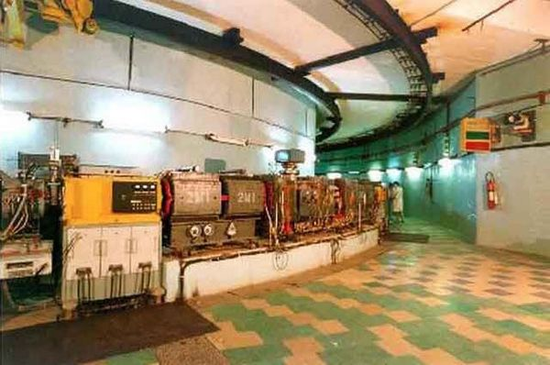
Совместно с Институтом физики высоких энергий НИЦ «Курчатовский институт» разработан и испытан первый в России комплекс для ионной лучевой терапии
Ионная лучевая терапия – передовая технология лечения радиорезистентных
онкологических новообразований с использованием пучка ионов углерода

Slide 31
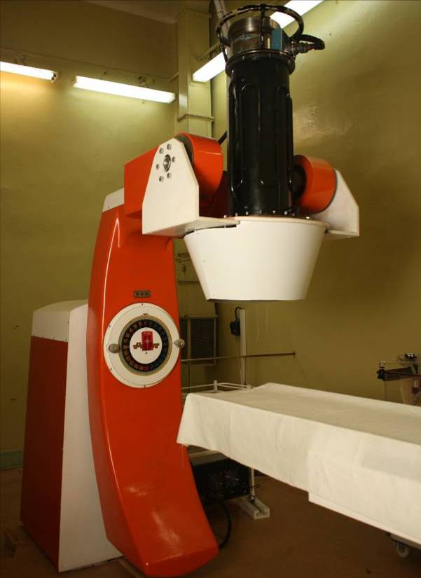
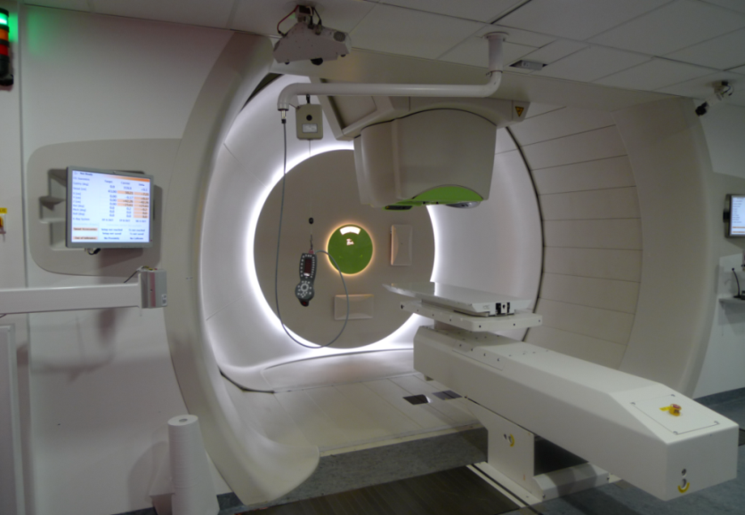
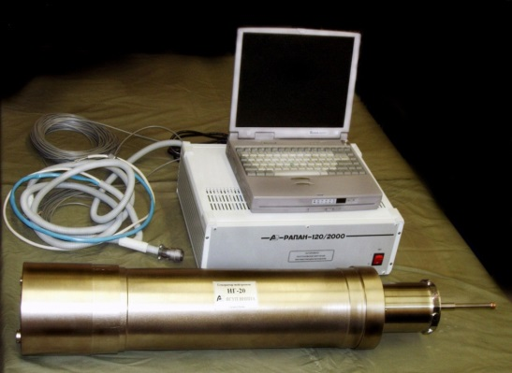
Ведется разработка и создание оборудования для дистанционной нейтронной и фотонно-лучевой терапии
Прототип терапевтической нейтронной установки
19-МэВ’ный ускорительный комплекс для фотонно-лучевой терапии
Создание ускорительного комплекса для фотонно-лучевой терапии «под ключ», включающего весь необходимый набор устройств для дозиметрии, планирования облучения, его верификации, а также программу непрерывной сервисной поддержки является одной из самых насущных потребностей Российской радиотерапевтической службы
Генератор нейтронов с запаянной трубкой для внутриполостной брахитерапии

Slide 32
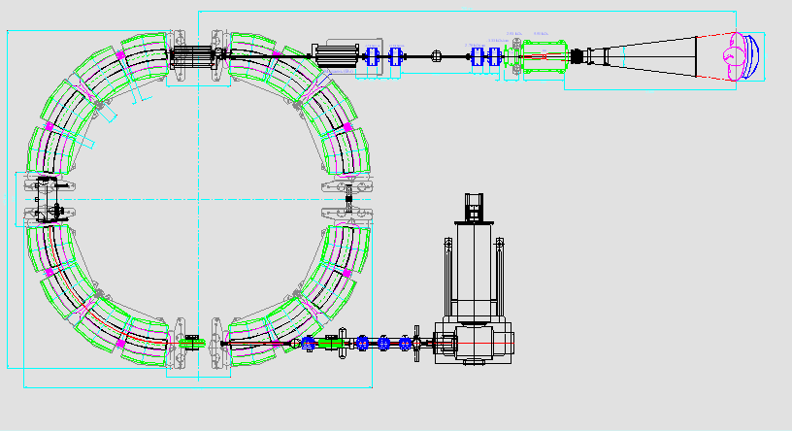
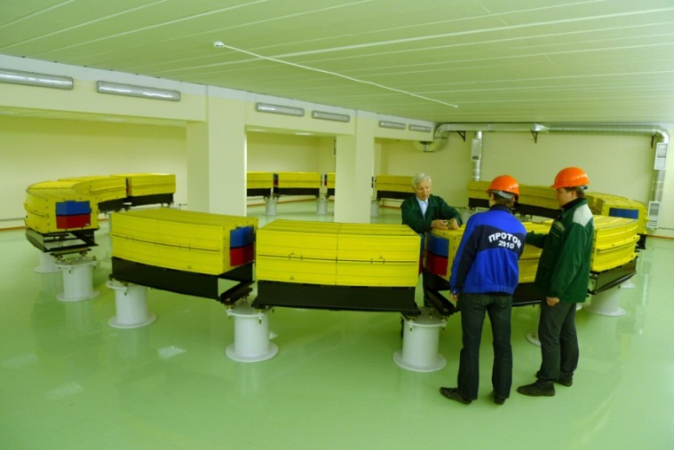
РАЗРАБОТКА КОМПЛЕКСА ТЕРАПИИ ИОНАМИ УГЛЕРОДА
В настоящее время установка находится в стадии изготовления и монтажа. Запуск ускорителя планируется провести в 2017 году на базе в г. Протвино.
Схема ионного терапевтического комплекса
Сборка ускорителя ионов углерода
на энергию 5,1 Гэв, г. Протвино,
ЗАО «ПРОТОМ»

Slide 33
Программа работ по созданию радиофармацевтических препаратов
Препараты прошедшие доклинические и клинические испытания
Доклинические испытания РФП в 2015-2017 гг.
Разработка технологии получения и биологические исследования РФП в 2015-2020 гг.
¹²⁵I - выполнены процедуры низкодозной брахитерапии радиоактивными источниками I-125 отечественного производства.
^{99m}Tc - микросферы альбумина – для диагностики заболеваний легких
¹⁸⁸Re - фосфорен – для лечения костных метастазов
^{99m}Tc - альбумин – для исследования гемодинамических характеристик
¹⁸⁸Re – микросферы из альбумина 20-40 мкм для лечения опухолей и метастазов печени
¹⁵³Sm – полимер для лечения солидных опухолей
⁹⁰Y-Микросферы альбумина 5-10 мкм для лечения синовитов.
¹⁸⁸Re-Моноклональные антитела CD-20 для лечения лимфом.
¹⁸⁸Re-Пептид для лечения опухолей предстательной железы.
⁶⁸Ga-Фолиевая кислота для ПЭТ солидных опухолей.
⁶⁸Ga-Аминоглюкоза для ПЭТ солидных опухолей.
⁶⁸Ga-Моноклональные антитела CD-20 для ПЭТ лимфом.
⁶⁸Ga-Пептид для ПЭТ опухолей предстательной железы.

Slide 34
ВЫВОДЫ
Ядерная медицина – динамично развивающаяся отрасль современной медицины, которая во многом находится на стыке специальностей и в всязи с этим требует обязательного междисциплинарного подхода.
Методы ядерной медицины должны занять значительную нишу на этапах диагностики и комбинированного лечения неинфекционных заболеваний и процент применения этих методик будет неуклонно расти.
Парк оборудования, используемый при методиках ядерной медицины в Российской Федерации в настоящее время нуждается в срочном обновлении и переоснащении с обязательным применением компонентов отечественного производства.

